Slide 1
Скрининг сахарного диабета в рамках диспансеризации взрослого населения
Заместитель главного врача СКБ по АПП взрослому населению – начальник КДЦ №1
Кравчук Мария Павловна
Notes:
1

Slide 2
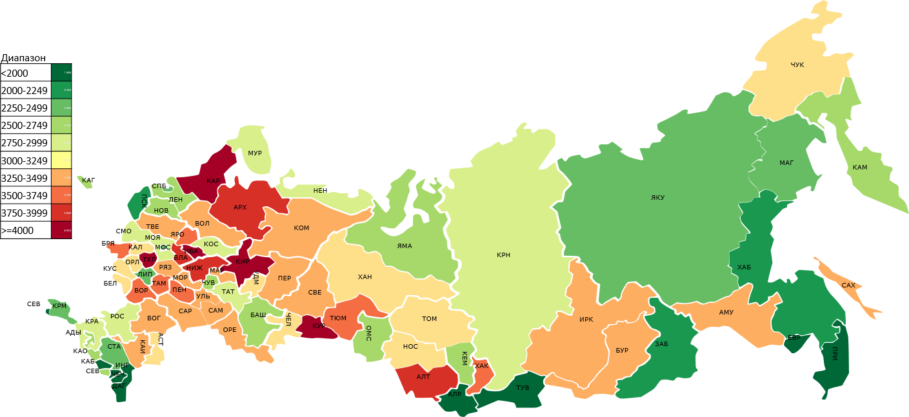
Отмечается значительный рост заболеваемости СД 2 типа как в нашей стране, так и во всем мире Результаты масштабного российского эпидемиологического исследования NATION подтверждают, что распространенность заболевания составляет 5,4% в популяции от 20 до 79 лет, но диагностируется лишь в 50% случаев Диагностика не успевает за ростом заболеваемости
Актуальность проблемы
Распространенность СД тип 2 в РФ на 01.01.2023г.
по данным Федерального регистра сахарного диабета.
2

Slide 3
Смертность с учетом пола (на 100 тыс.)
Актуальность проблемы
Только ранняя диагностика и своевременное эффективное лечение СД позволяют снизить риски микро- и макрососудистых осложнений, предупредить инвалидизацию и преждевременную смертность пациентов.
3

Slide 4
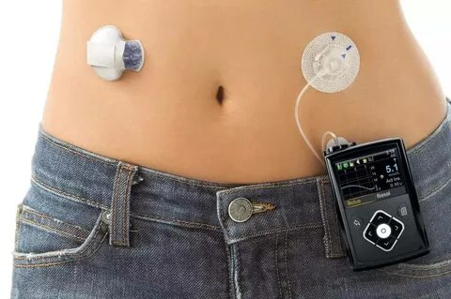
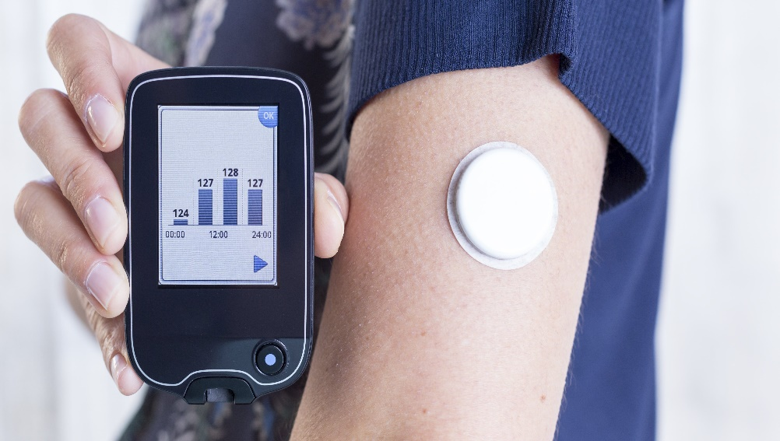
Актуальность проблемы
В программу государственных гарантий бесплатной медицинской помощи на 2023 год включены мероприятия по раннему выявлению сахарного диабета и внедрению современных методов его лечения, обеспечению пациентов необходимыми препаратами и средствами диагностики (системы суточного мониторирования глюкозы, помповые дозаторы инсулина), развитие «Школ диабета».
4

Slide 5
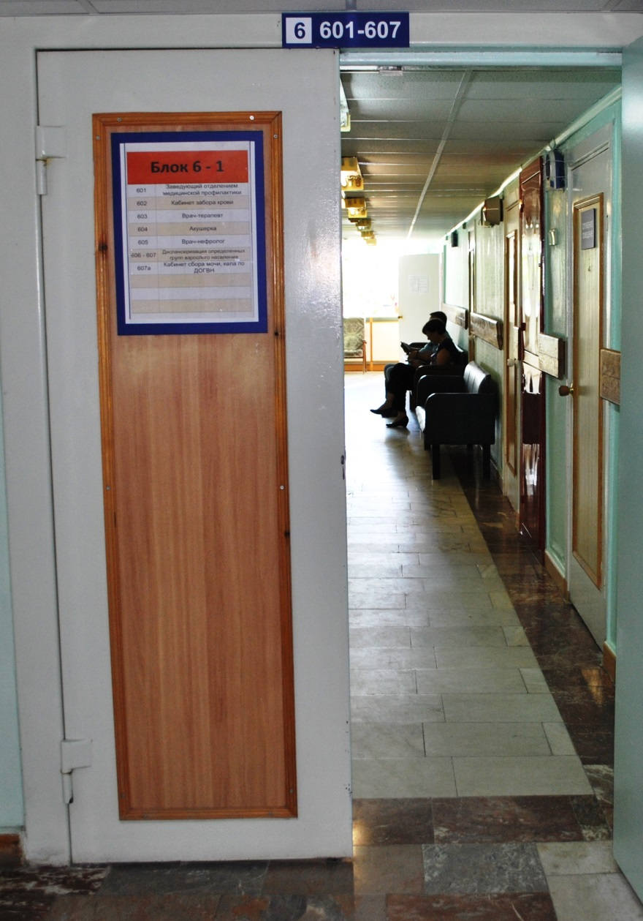
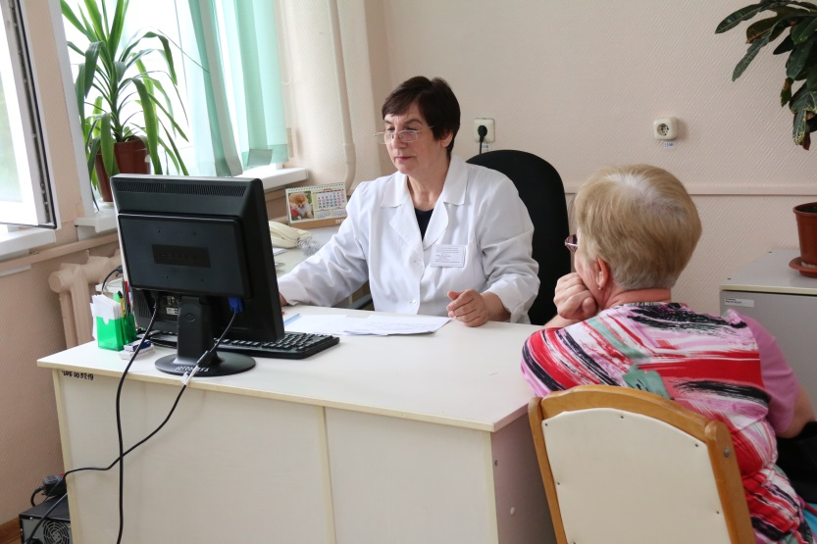
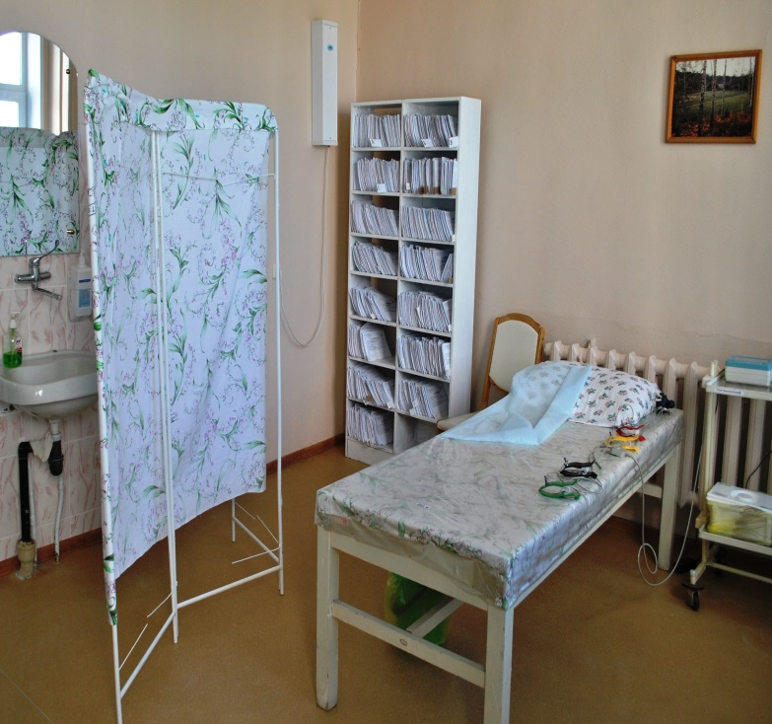
Отделение медицинской профилактики КДЦ №1
Разделение потоков пациентов
Выполнение большей части обследований в одном блоке
Снижение времени ожидания приема
Возможность пройти весь объем обследования за 1-3 дня
Удобство прохождения диспансеризации - увеличение комплаентности пациентов
Повышение доступности диспансеризации
5

Slide 6
Организация диспансеризации на базе ОМП КДЦ №1
Маммография
8 этаж
Спирография
(6 этаж 2 блок)
Осмотр акушеркой, забор мазка
(6 этаж — 1 блок)
Кабинеты доврачебного приема (6 этаж — 1 блок)
Анкетирование, антропометрия, регистрация ЭКГ, пульсоксиметрия, измерение внутриглазного давления, печать направлений, запись к врачу-терапевту.
Кабинет врача-терапевта
(6 этаж — 1 блок)
Заключительное консультирование, определение группы здоровья, определение объема второго этапа.
Забор крови
(6 этаж — 1 блок)
Прием кала на анализ
(6 этаж — 1 блок)
Флюорография
1 этаж
6

Slide 7
Маршрутизация при выявлении сахарного диабета в рамках ДОГВН (исходное состояние)
Первый этап ДОГВН
Второй этап ДОГВН
Исследование холестерина и глюкозы
Осмотр терапевта, интерпретация
результатов
(≥6,1 ммоль/л)
Анализ крови на HbA1c
Консультация эндокринолога
Дообследование по показаниям
Повторная консультация эндокринолога.
Уточнение диагноза, постановка на диспансерный учет, назначение лечения
Проблемы:
Необходимость ожидания приема терапевта
«Потери» результатов, имеющих отклонения, в процессе проведения диспансеризации
Увеличение сроков установления диагноза в связи с необходимостью дообследования
Необходимость повторной консультации эндокринолога при ограниченной доступности специалиста
Завершение второго этапа ДОГВН.
7

Slide 8
Маршрутизация при выявлении сахарного диабета в рамках ДОГВН (достигнутое состояние)
Второй этап ДОГВН
Интерпретация
результатов терапевтом
дистанционно
≥6,1 ммоль/л
Анализ крови на HbA1c
контроль гликемии
и креатинина (вне рамок ДОГВН)
Направление на ХС, глюкозу
Журнал скрининга гипергликемии
Обучение терапевтов (Диагностические критерии сахарного диабета и других нарушений гликемии (ВОЗ 1999-2013))
«Зеленый коридор» для записи к врачу-эндокринологу пациентов по результатам ДОГВН
Программный запрет на закрытие карт ДОГВН пациентам, не имеющим диагноза СД, при выявленном уровне глюкозы 7 и выше
Возможность работы с лабораторными данными, полученных из разных источников, включая стационары
Выявление пациентов с различными вариантами нарушения углеводного обмена
Консультация эндокринолога.
Уточнение диагноза, постановка на диспансерный учет, назначение лечения.
Завершение второго этапа ДОГВН.
8

Slide 9
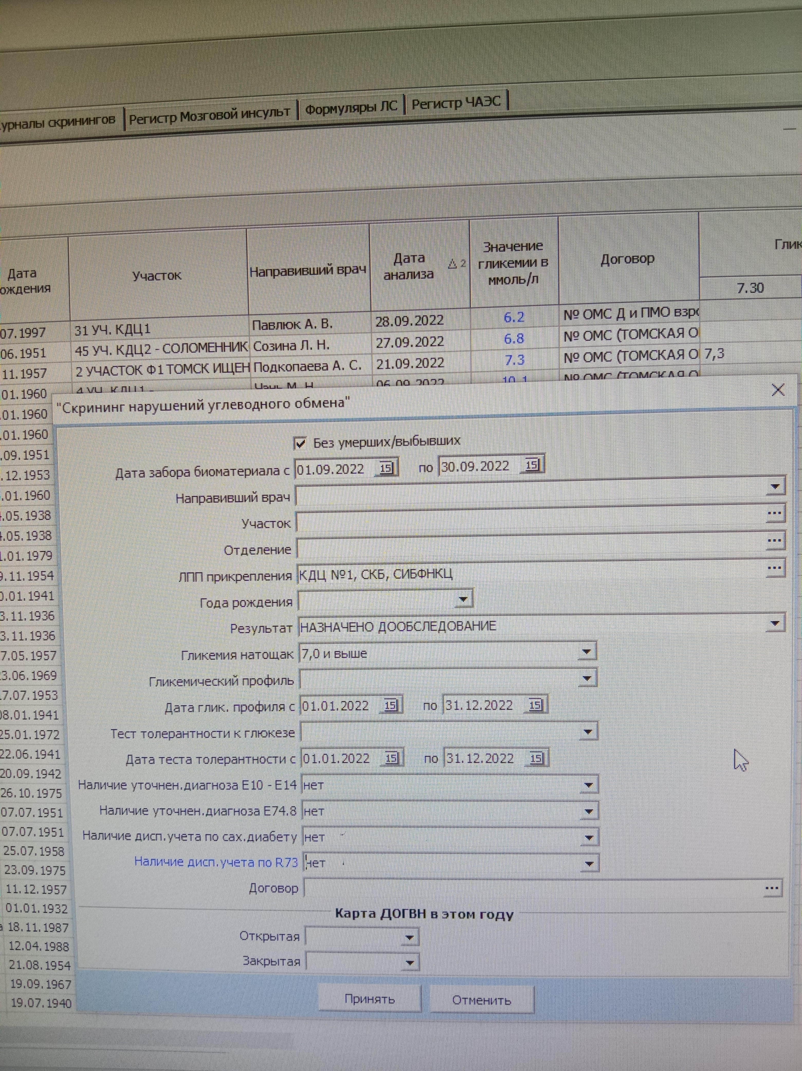
Диагностические критерии сахарного диабета (ВОЗ, 1999-2013)
Время определения | Концентрация глюкозы, ммоль/л
 | Венозная плазма
САХАРНЫЙ ДИАБЕТ
Натощак или | ≥ 7,0
Через 2 часа после ПГТТ или | ≥11,1
Случайное определение | ≥11,1
Уровень HbA1c 6,5%
≥
8

Slide 10
Поставлено на диспансерный учет пациентов с СД
9

Slide 11
Федеральный регистр больных сахарным диабетом
«Федеральный Регистр сахарного диабета» РФ реализуется ФГБУ Эндокринологическим Научным Центром совместно с ЗАО «Астон Консалтинг» в рамках программы клинико-эпидемиологического мониторинга сахарного диабета на территории Российской Федерации.
Для медицинских специалистов:
формирование собственной базы пациентов
удобство ввода данных и их использования
оценка потребности в лекарственных препаратах, изделиях медицинского назначения
готовые отчетные формы
Заболеваемость СД (на 100 тыс. ) г. Северск
10

Slide 12
Выводы:
Использование алгоритма обследования пациентов с нарушением углеводного обмена увеличивает эффективность диспансеризации взрослого населения.
Расширение второго этапа (определение уровня гликемии и креатинина) способствует увеличению вероятности выявления СД, снижает риски возникновения осложнений применения препаратов группы бигуанидов и необходимость повторных консультаций врача-эндокринолога.
11

